Slide 1



Le BIO chez les 18-24 ans
en 2030
Etude Cluster BIO
Living Lab
2017-2018

Slide 2
Le Bio chez les 18-24 ans en 2030
Aujourd’hui, les jeunes enfants sont sensibilisés très tôt aux questions environnementales. Ils grandissent dans un univers où le BIO est omniprésent dans les médias, par la multiplication des points de ventes, par la croissance de l’offre et dans son entrée dans les cantines… Ces générations « Z » et « Alpha », très connectées, seront consommatrices en 2030 avec de nouvelles valeurs environnementales, alimentaires et comportementales !
Dans cette perspective, le Cluster BIO et Nova CHILD ont réalisé une étude qui permettra de mieux appréhender les logiques de marché, les enjeux sociétaux et la trace mémorielle qui imprègne jour après jour les esprits de nos enfants de 7 à 14 ans.

Slide 3
Les objectifs de l’étude
Comprendre la perception et la connaissance des 7-14 ans de l’univers des produits biologiques
Identifier les usages et comportements de 7-14 ans concernant les produits biologiques et les points de vente associés
Mesurer l’attachement des 7-14 ans envers le / la BIO afin de définir la trace mémorielle qu’ils conserveront plus tard de cette consommation

Slide 4



Méthodologie de l’étude
3 MÉTHODOLOGIES COMPLÉMENTAIRES
QUALITATIVE
78 enfants entre 7 et 14 ans interrogés en Focus Group à Paris,
Cholet, Lille et Lyon
QUANTITATIVE
554 binômes parents-enfants interrogés en on-line
ETHNOGRAPHIQUE
165 observations et 45 entretiens de familles
sur 2 points de ventes ( 1 spécialisé Bio et 1 GMS)

Slide 5
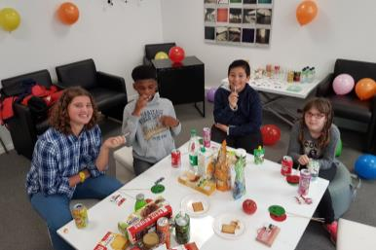
Méthodologie de l’étude
QUALITATIVE
Nova CHILD a réalisé 16 focus groups de 3 à 7 enfants, soit un total de 78 enfants interrogés. Les réunions se sont déroulées sous forme d’ateliers ludiques afin d’obtenir des réponses spontanées de la part des enfants.
Les ateliers se sont déroulés durant les vacances scolaires de la Toussaint dans les villes de Paris, Cholet, Lille et Lyon.
Au sein de chaque ville, 4 réunions ont été organisées avec une répartition des enfants par tranches d’âge : 7/8 ans – 9/10 ans – 11/12 ans – 13/14 ans.
L’échantillon a été construit de manière à disposer d’un panel composé d’enfants consommant des produits BIO quotidiennement, d’autres régulièrement, d’autres occasionnellement et d’autres ne consommant jamais de produits BIO.

Slide 6





Méthodologie de l’étude
30- 31 octobre
25 octobre
17
LILLE
18
PARIS
CHOLET
LYON
27 octobre
01-02 novembre
23
20

Slide 7
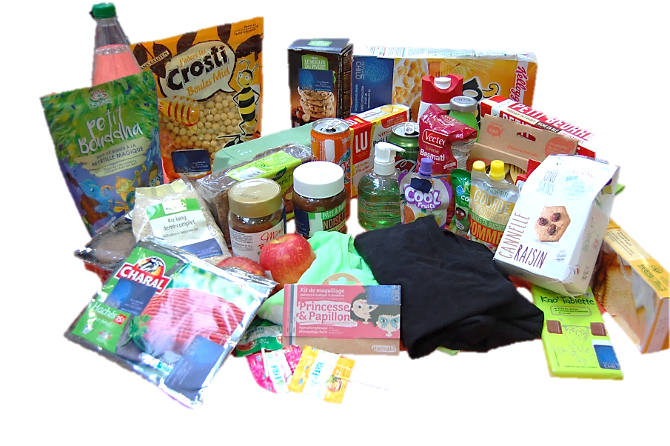
Panorama des produits proposés lors des ateliers
Ensemble des produits

Slide 8



Méthodologie de l’étude
QUANTITATIVE
@
554 familles représentatives des familles françaises interrogées par internet en binôme parents-enfants entre 7 et 14 ans
du 10 au 21 novembre 2017
Représentativité assurée par la méthode des quotas pour les critères de la région UDA5, de la CSP du chef de famille et le nombre d’enfants, et redressement sur l’âge et le sexes des enfants interrogés.
112 indicateurs testés
  Habitudes de consommation des parents / enfants / familles
    Vision du BIO par le parent
    Estimation des connaissances du BIO de l’enfant par le parent
Connaissance et vision du BIO par l’enfant
  Habitudes de consommation BIO – Produits BIO préférés
  Personnages associés et personnalités qu’ils aimeraient voir parler du BIO
  Vision de leur future consommation BIO

Slide 9
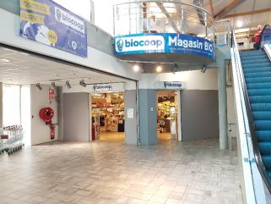
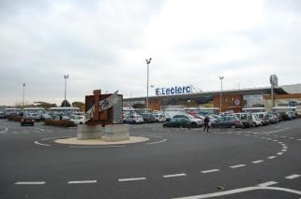
Méthodologie de l’étude
ETHNOGRAPHIQUE
Nova CHILD a, dans un premier temps, observé des famille accompagnées d’enfants de 7 à 14 ans au sein d’un magasin spécialisé Biocoop à Bron (69) et une moyenne surface E.Leclerc à Clisson (44).
165 observations ont été réalisées. Celles-ci portaient sur le comportement en magasin des enfants, leur relation avec leurs parents ainsi que des notes complémentaires sur le temps passé en magasin, les rayons visités, etc.
En complément de ces observations, 45 familles ont été interrogées en sortie de magasin. Ces entretiens, de 5 à 15 minutes, visaient à comprendre les motivations de consommation, la vision du magasin par les familles, le ressenti des enfants concernant le magasin et les produits BIO, l’opinion des parents concernant les actions à effectuer pour mieux sensibiliser leurs enfants.

Slide 10






Méthodologie de l’étude
samedi 4 novembre
CLISSON (44)
160 observations
17 familles interrogées en sortie de magasin
BRON (69)
mercredi 22 novembre
5 observations dont
3 parcours complets
28 familles interrogées en sortie de magasin

Slide 11
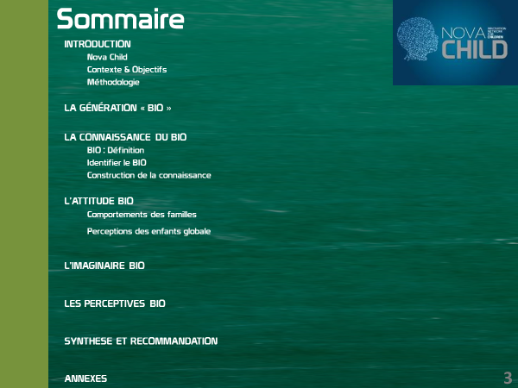
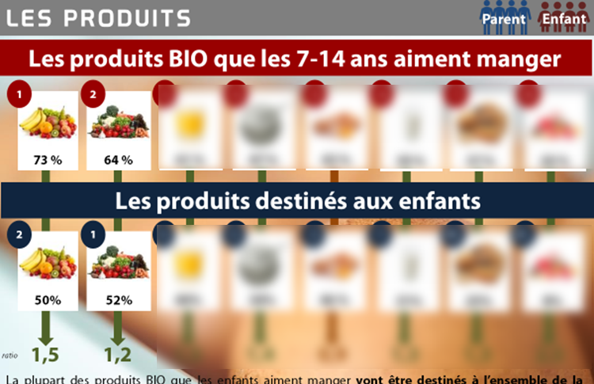
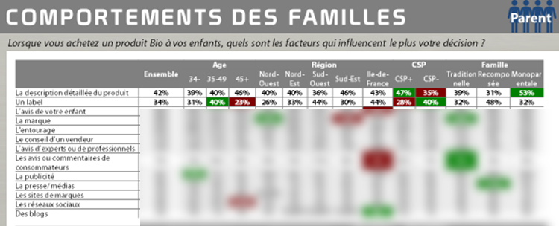
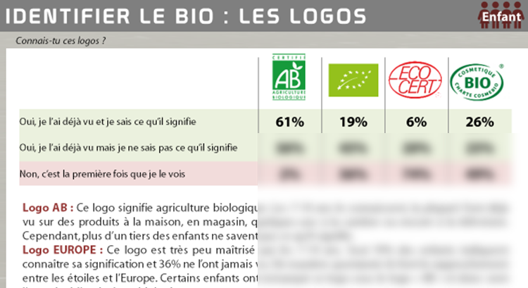
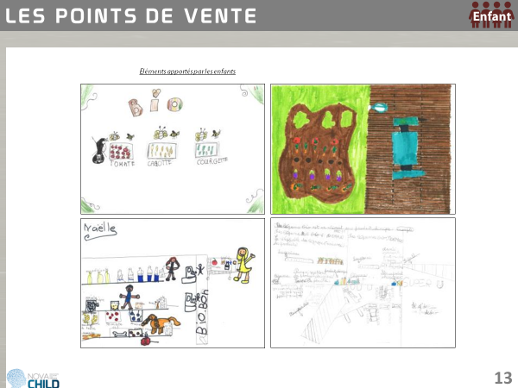
Extraits

Slide 12

BUDGET Mutualisé
POST SOUSCRIPTION
Rapport papier ou numérique | 950 € HT
Présentation physique de l’étude* | 400 € HT
Présentation* et Rapport | 1 200 € HT
Traitements complémentaires | Sur demande
ETUDE DISPONIBLE
* Hors frais de déplacement

Slide 13

Alexandre Banach
Responsable Etudes et Communautés
+33 (0)2 41 49 10 03
+33 (0)6 48 09 19 72
Adrien Petit
Directeur
apetit@cluster-bio.com

